Slide 1
Mikrocontroller

Slide 2
Inhalt
Anwendung
Aufbau
Aufbau
Projekt

Slide 3
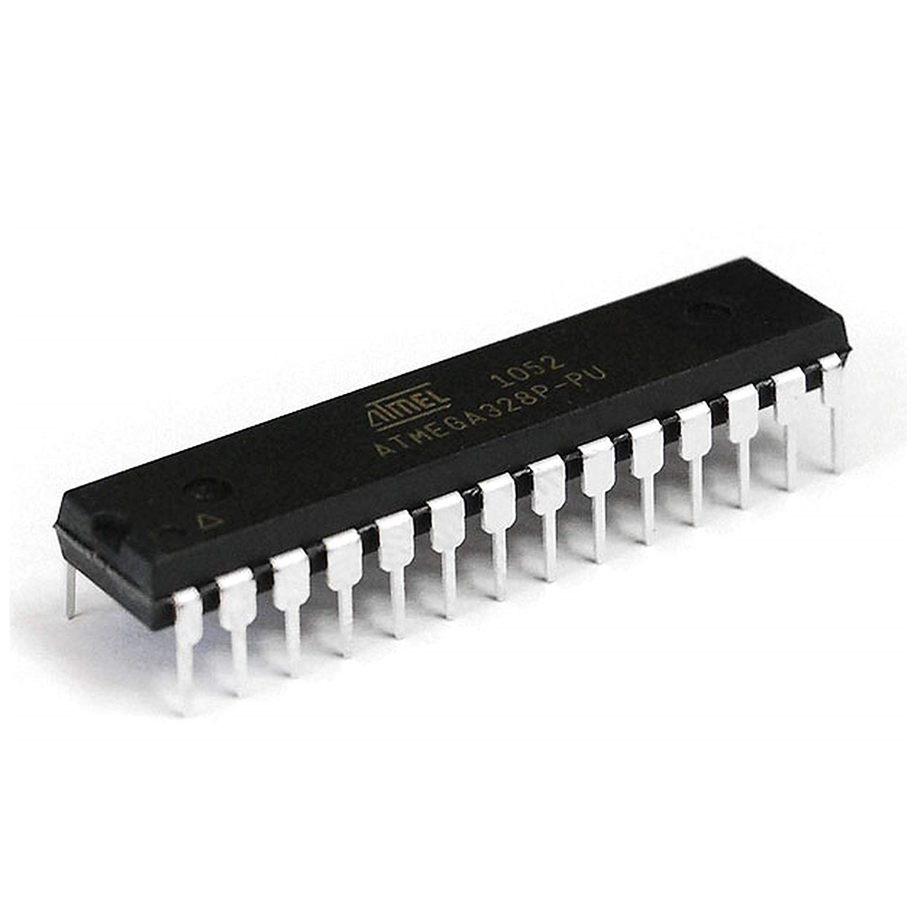
Was ist ein Mikrocontroller?
Kleiner Computer

Slide 4
Anwendung
Haushaltsgeräte
Programmierbare Maschinen
Kontrollsysteme
Roboter
Chipkarten
Peripheriegeräte
Eingebettete Systeme

Slide 5
Aufbau
Prozessor
RAM (Random-access memory)
ROM (Read-only memory)

Slide 6
Aufbau

